Slide 1
Процесс
«Привлечение инвестора в добычу торфа»
Руководитель процесса:
Шарапова О.В., директор департамента недропользования, геоинформации и обеспечения деятельности министерства

Slide 2
Миссия процесса: Привлечение инвестора в добычу торфа - увеличение поступлений в доходную часть областного бюджета (в т.ч. налога на добычу полезных ископаемых и других поступлений от сферы недропользования);
Цель процесса: Привлечение инвестора в добычу торфа (привлечение не менее одного инвестора в сферу добычи торфа);
Результат процесса: Привлечение инвестора в добычу торфа (предоставлена лицензия на пользование недрами по итогам проведения аукциона).
МИНИСТЕРСТВО ПРИРОДНЫХ РЕСУРСОВ, ЛЕСНОГО ХОЗЯЙСТВА И ЭКОЛОГИИ НОВГОРОДСКОЙ ОБЛАСТИ
/ 2
Notes:
2

Slide 3
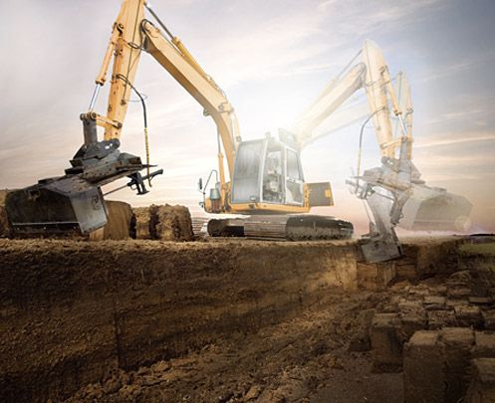
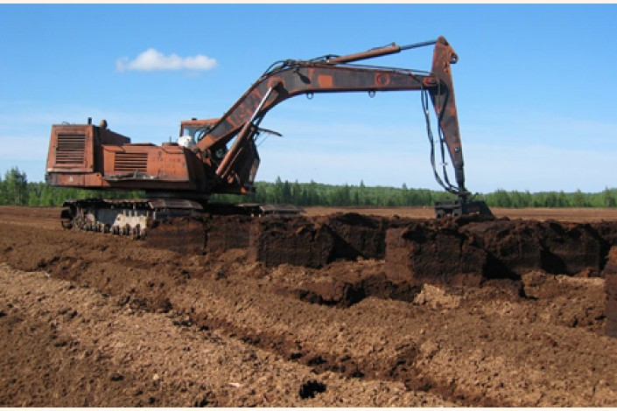
Процесс «Привлечение инвестора в добычу торфа»
МИНИСТЕРСТВО ПРИРОДНЫХ РЕСУРСОВ, ЛЕСНОГО ХОЗЯЙСТВА И ЭКОЛОГИИ НОВГОРОДСКОЙ ОБЛАСТИ
/ 3
Notes:
3

Slide 4
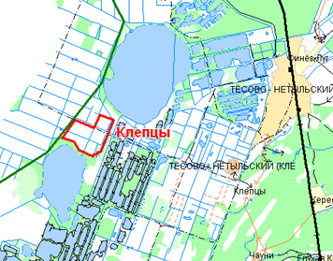
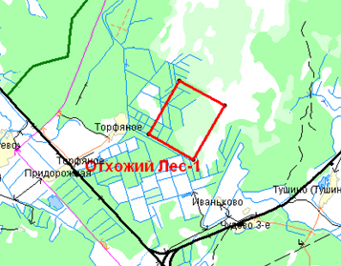
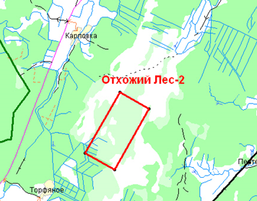
Аукционы
Подготовлена документация об аукционе на право пользования участком недр «Клепцы» месторождения «Тёсово-Нетыльское», расположенном в Новгородском муниципальном районе Новгородской области, с целью разведки и добычи торфа, утвержденная приказом министерства природных ресурсов, лесного хозяйства и экологии Новгородской области.
Площадь участка недр «Клепцы» месторождения «Тёсово-Нетыльское» – 149,1 га. Балансовые запасы участка недр «Клепцы» по категории А составляют 1483,4 тыс.т. при 40% условной влаге.
Подготовлена документация об аукционе на право пользования участком недр «Отхожий Лес-1» месторождения ««Отхожий Лес», расположенном в Чудовском муниципальном районе Новгородской области, с целью разведки и добычи торфа, утвержденная приказом министерства природных ресурсов, лесного хозяйства и экологии Новгородской области.
Площадь участка недр «Отхожий Лес-1» – 330,0 га. Балансовые запасы торфа составляют 2300 тыс.тонн при 40 % условной влаге. Средняя глубина торфяной залежи составляет 3,4 м.
Подготовлена документация об аукционе на право пользования участком недр «Отхожий Лес-2» месторождения ««Отхожий Лес», расположенном в Чудовском муниципальном районе Новгородской области, с целью разведки и добычи торфа, утвержденная приказом министерства природных ресурсов, лесного хозяйства и экологии Новгородской области.
Площадь участка недр «Отхожий Лес-2» – 475,0 га. Балансовые запасы торфа составляют 3300 тыс.тонн при 40 % условной влаге. Средняя глубина торфяной залежи составляет 3,4 м.
МИНИСТЕРСТВО ПРИРОДНЫХ РЕСУРСОВ, ЛЕСНОГО ХОЗЯЙСТВА И ЭКОЛОГИИ НОВГОРОДСКОЙ ОБЛАСТИ
/4
Notes:
4

Slide 5
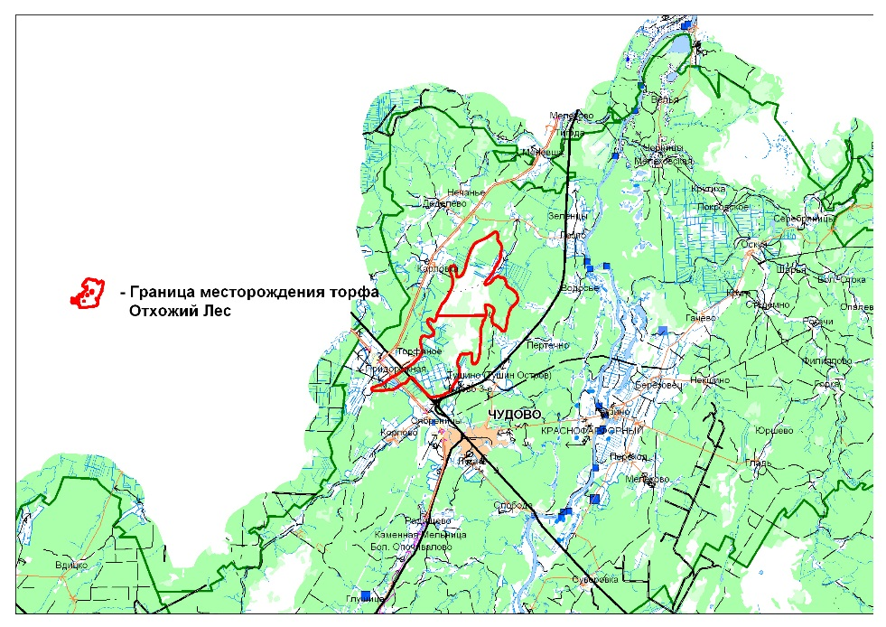
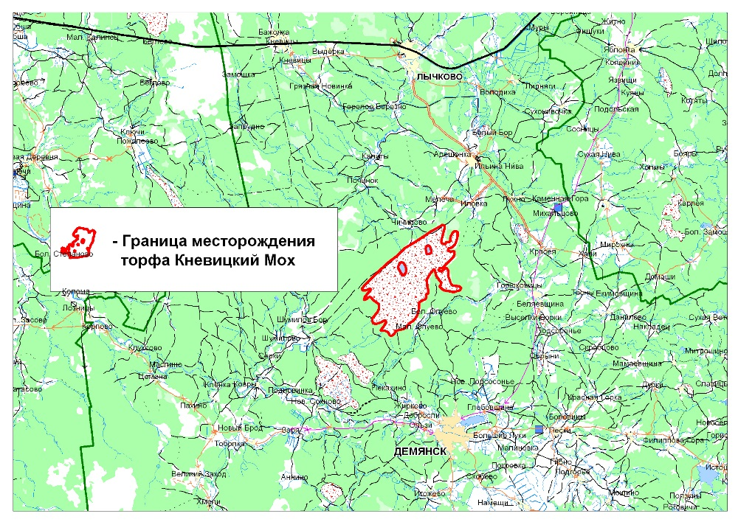
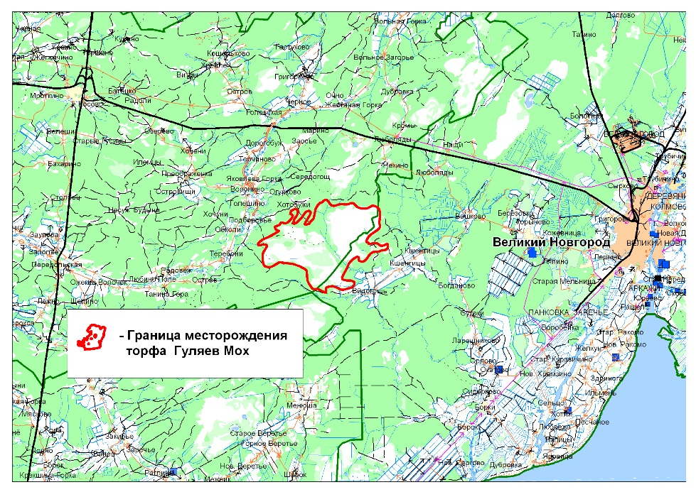
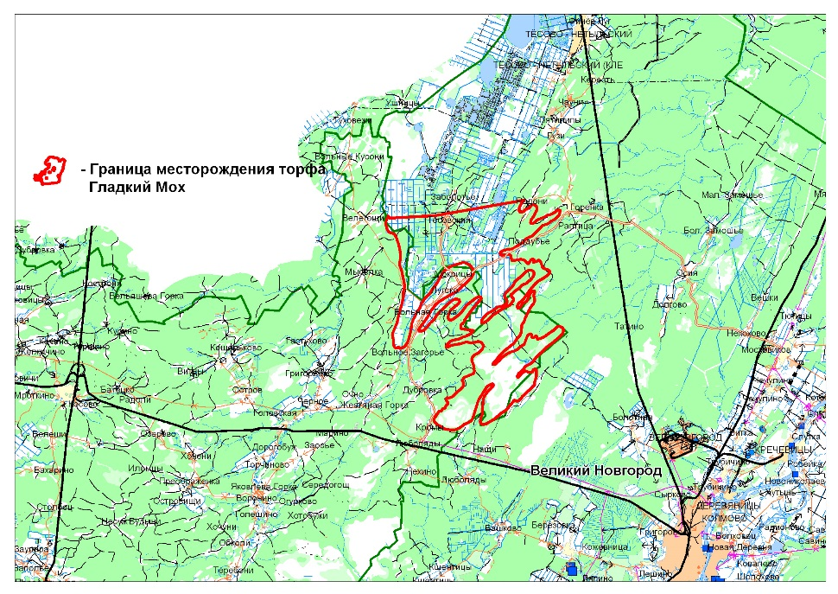
Инвестиционные площадки
Месторождение торфа Отхожий лес
Месторождение торфа Кневицкий мох
Месторождение торфа Гуляев Мох
Месторождение торфа Гладкий Мох
МИНИСТЕРСТВО ПРИРОДНЫХ РЕСУРСОВ, ЛЕСНОГО ХОЗЯЙСТВА И ЭКОЛОГИИ НОВГОРОДСКОЙ ОБЛАСТИ
/ 5
Notes:
5

Slide 6
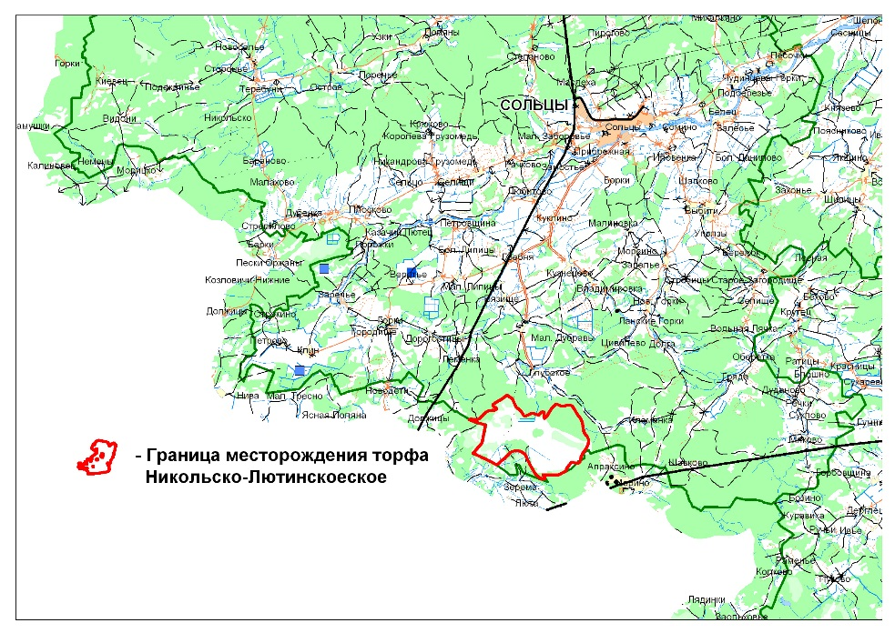
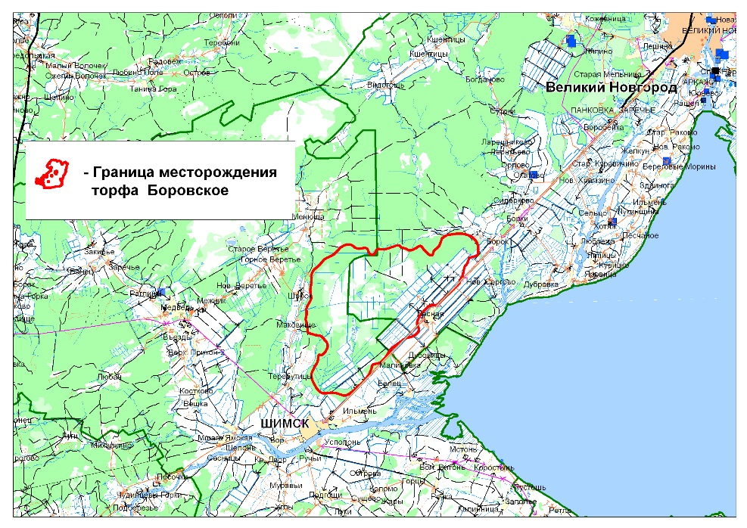
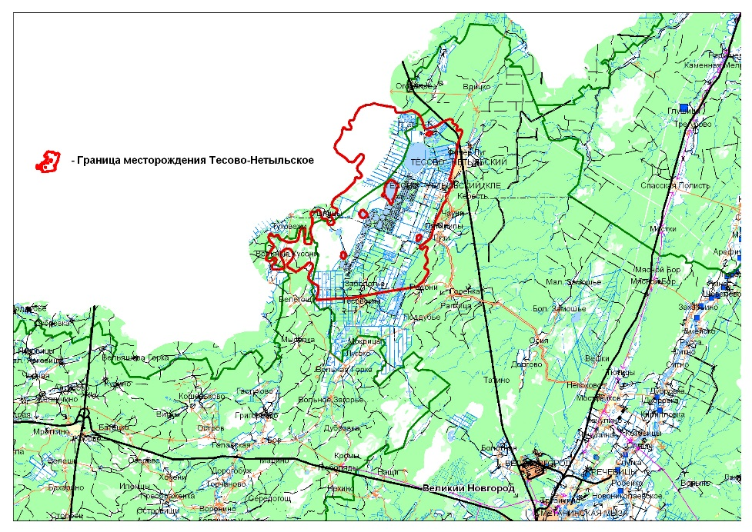
Инвестиционные площадки
Месторождение торфа Никольско-Лютинское
Месторождение торфа Боровское
Месторождение торфа Тёсово - Нетыльское
МИНИСТЕРСТВО ПРИРОДНЫХ РЕСУРСОВ, ЛЕСНОГО ХОЗЯЙСТВА И ЭКОЛОГИИ НОВГОРОДСКОЙ ОБЛАСТИ
/ 6
Notes:
6

Slide 7
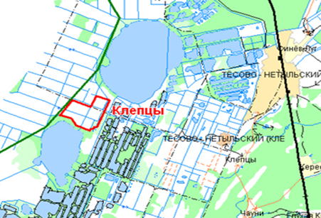
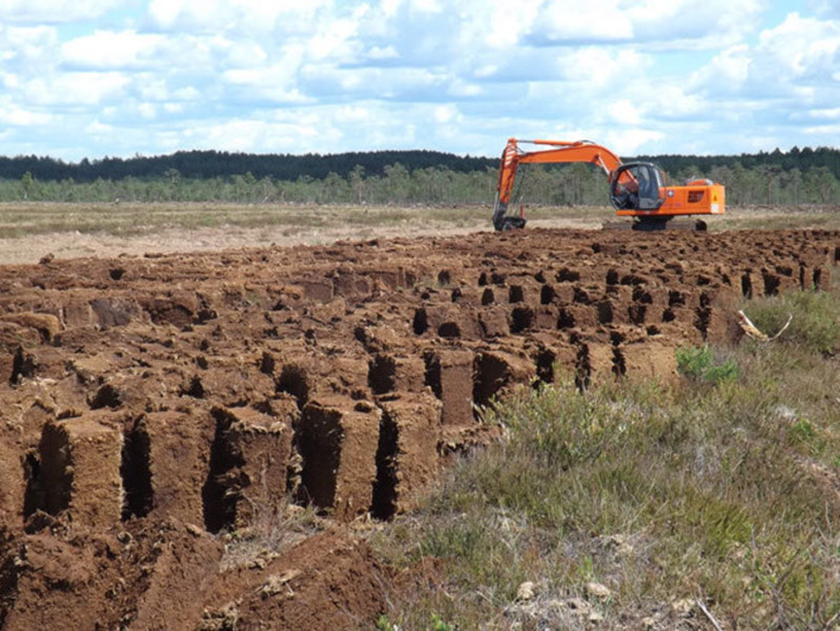
Результат процесса
Министерством природных ресурсов, лесного хозяйства и экологии Новгородской области привлечен инвестор в сферу добычи торфа. 19 декабря выдана лицензия ООО «Экотеплострой» на право пользования недрами с целью разведки и добычи на участок недр «Клепцы» с балансовыми запасами 1483,4 тыс.тонн торфа месторождения «Тесово-Нетыльское», находящиеся в Новгородском муниципальном районе.
Участок недр «Клепцы» месторождения торфа Тёсово – Нетыльское
МИНИСТЕРСТВО ПРИРОДНЫХ РЕСУРСОВ, ЛЕСНОГО ХОЗЯЙСТВА И ЭКОЛОГИИ НОВГОРОДСКОЙ ОБЛАСТИ
/ 6
Notes:
7

